Slide 1
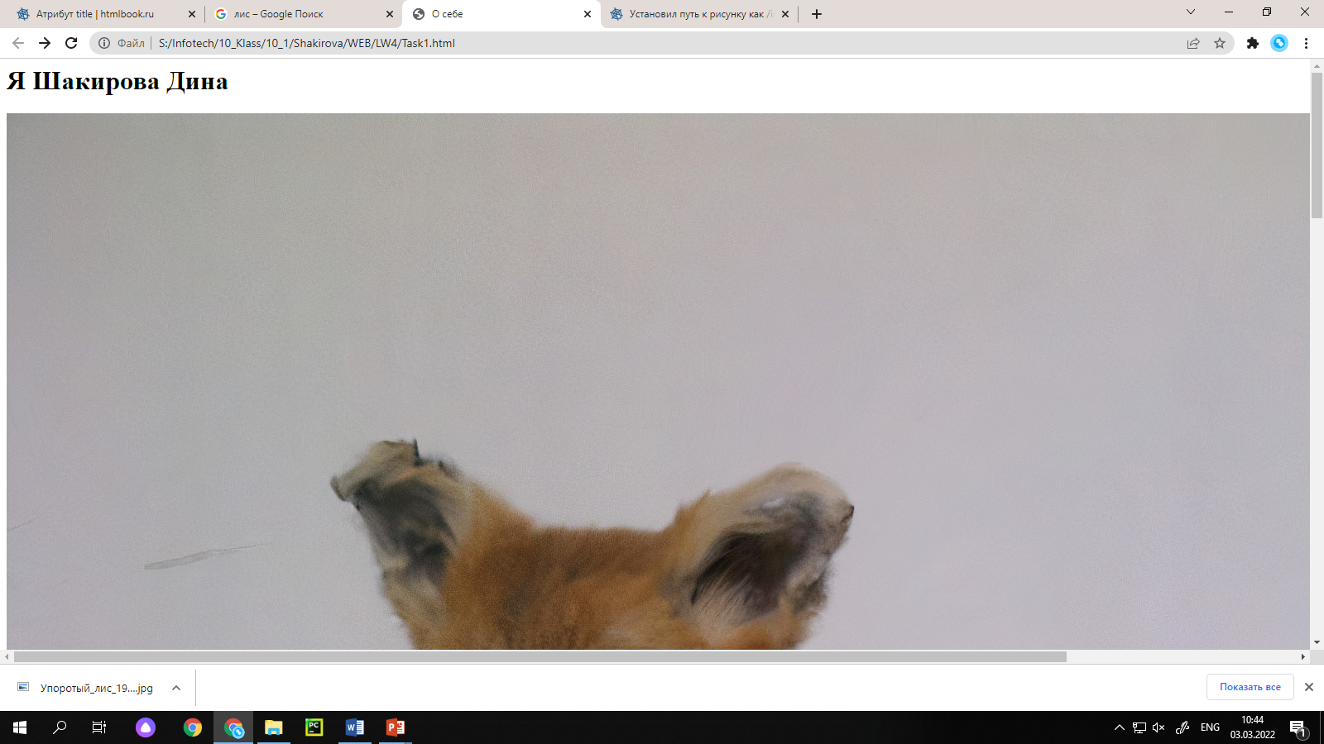

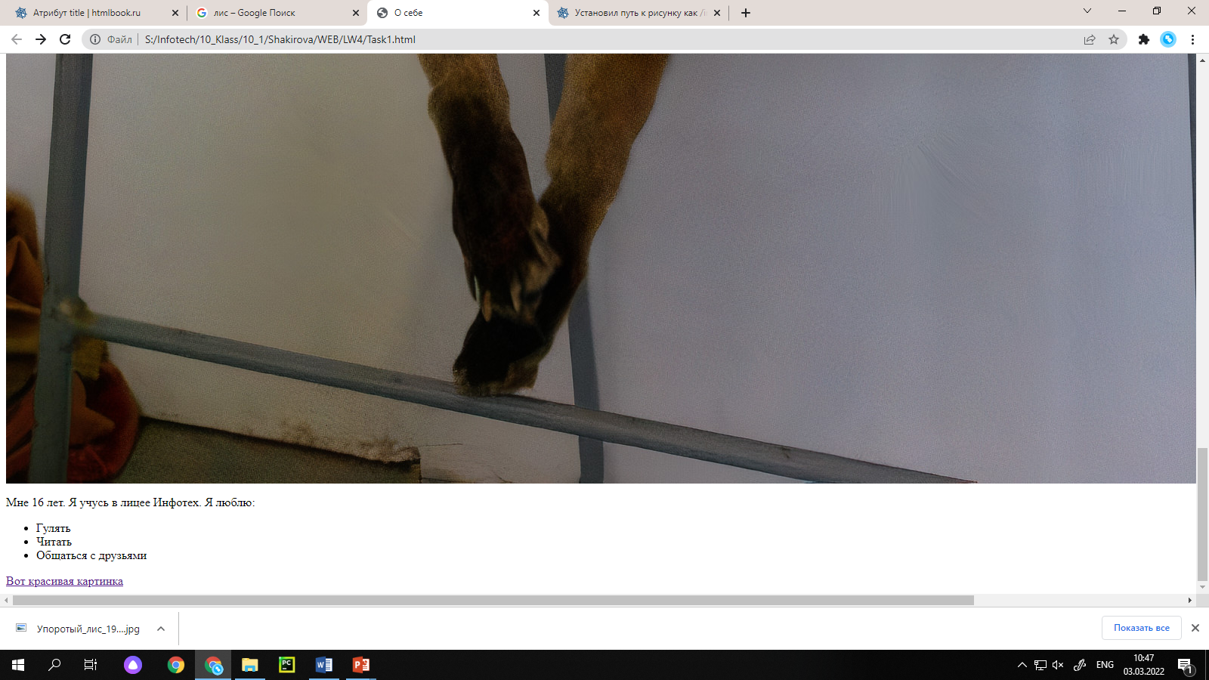
DOM
<html>
<head>
<body>
<title>
<header>
<article>
<footer>
<h1>
<img>
<p>
<ul>
<a>

